Slide 1

Clase 22. Programación Backend
Trabajo con datos:
Normalización

Slide 2


Entender el concepto de normalización de datos.
Comprender el uso de normalizr y su sistema de esquemas.
Verificar el formato del objeto normalizado.
Realizar la normalización y desnormalización de una estructura con redundancias.
OBJETIVOS DE LA CLASE

Slide 3

CRONOGRAMA DEL CURSO
Clase 21
Clase 22
Clase 23
Trabajo con datos: Mocks
Trabajo con datos: Normaliación
Cookies, Sesiones y Almacenamientos

Slide 4


Normalización de datos

Slide 5

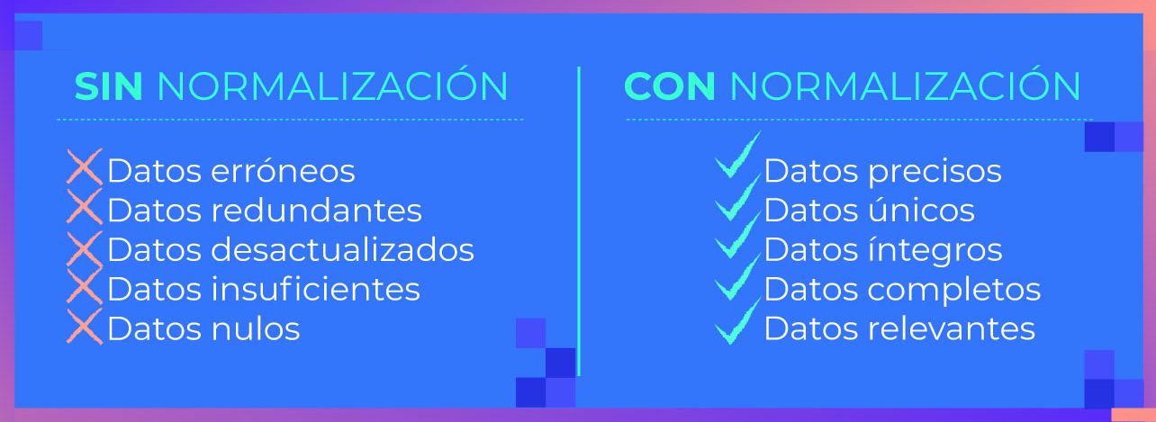
¿Qué es la normalización de datos?
Es un proceso de estandarización y validación de datos que consiste en eliminar las redundancias o inconsistencias, completando datos mediante una serie de reglas que actualizan la información, protegiendo su integridad y favoreciendo la interpretación, para que así sea más fácil de consultar y más útil para quien la gestiona.

Slide 6
¿Cuándo y cómo se utiliza?
La normalización de datos es útil cuando un repositorio de datos es demasiado grande, contiene redundancias, tiene información profundamente anidada y/o es difícil de usar.
Al normalizar los datos, debemos seguir algunas reglas:
La estructura de datos debe ser plana.
Cada entidad debe almacenarse como propiedad de objeto diferente.
Las relaciones con otras entidades deben crearse basadas en identificadores: ‘id’.

Slide 7
Normalizr

Slide 8

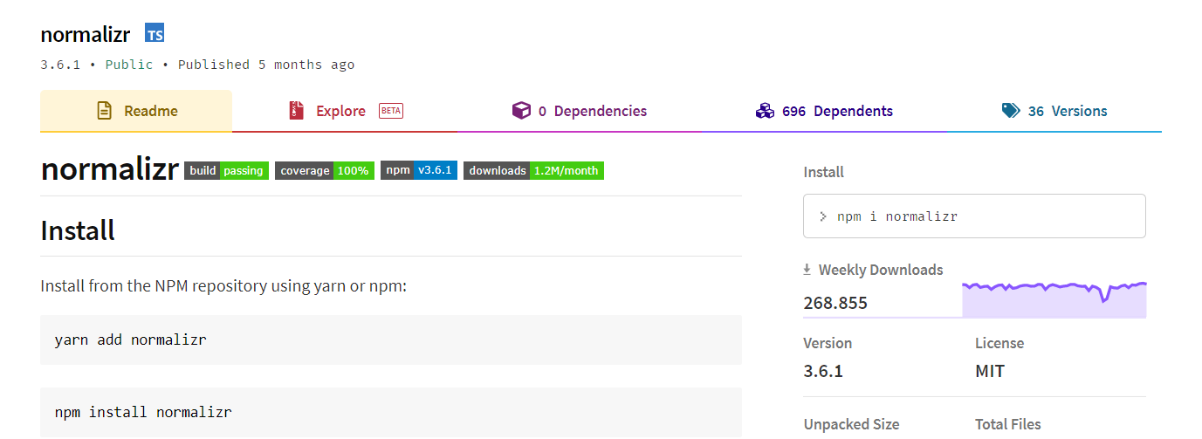
¿Qué es normalizr?
Es un paquete muy útil que utiliza la definición de esquemas personalizados para crear datos normalizados.
Se puede instalar desde npm a través de npm i normalizr

Slide 9
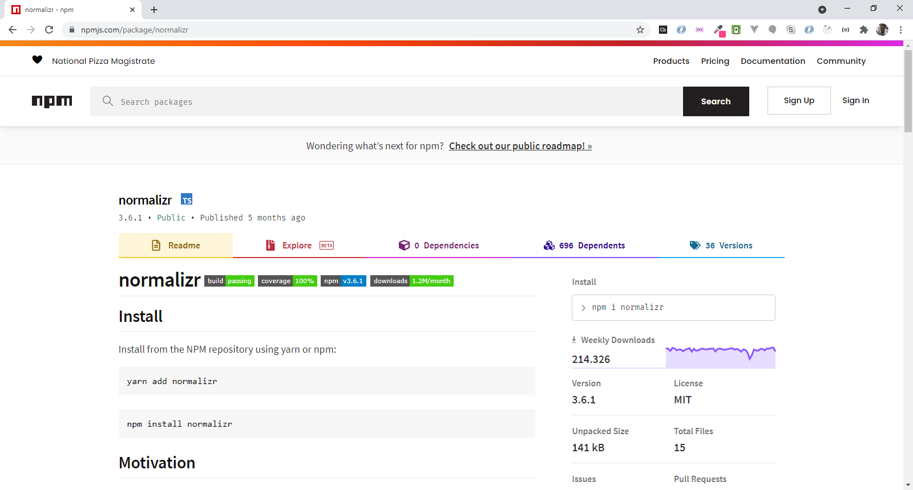
Normalizr npm site: https://www.npmjs.com/package/normalizr

Slide 10
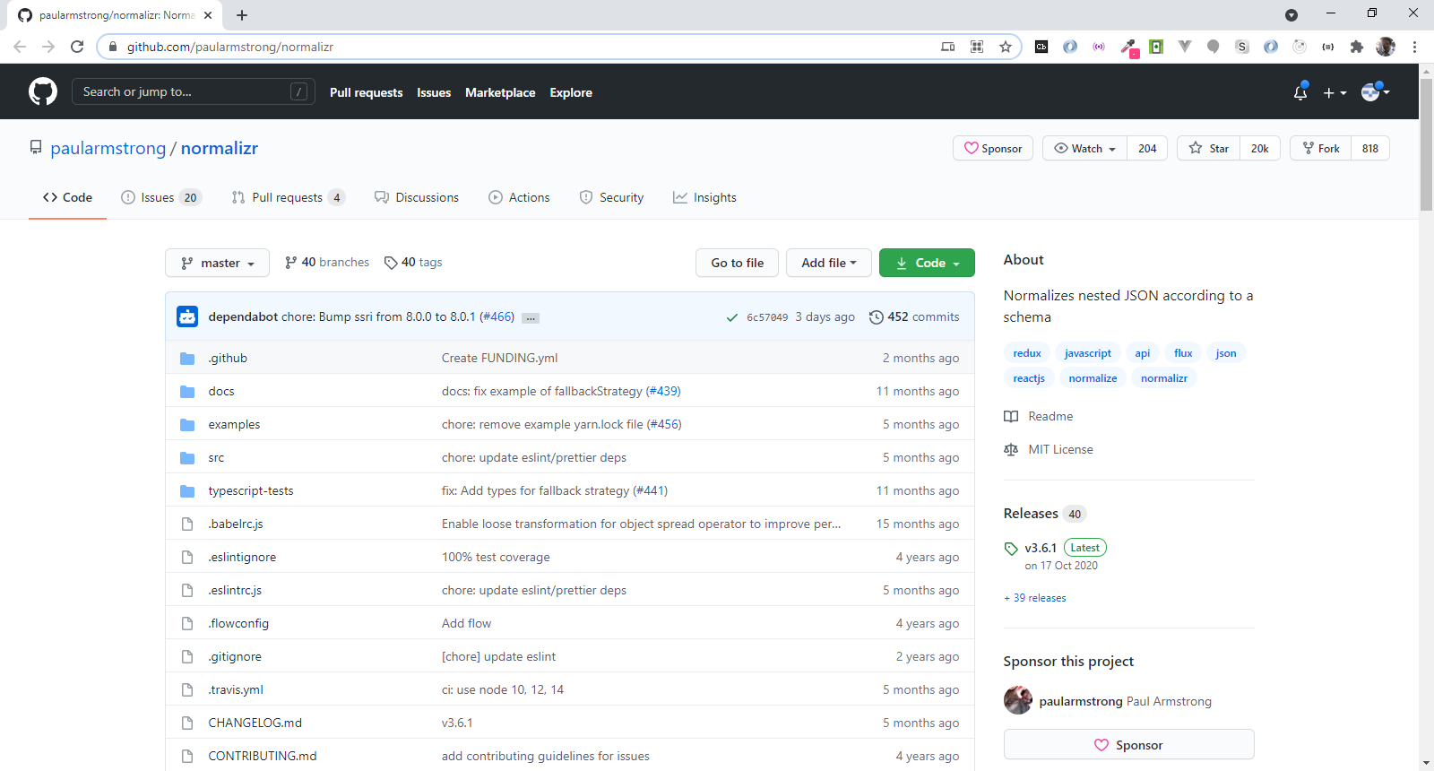
Normalizr github site: https://github.com/paularmstrong/normalizr

Slide 11
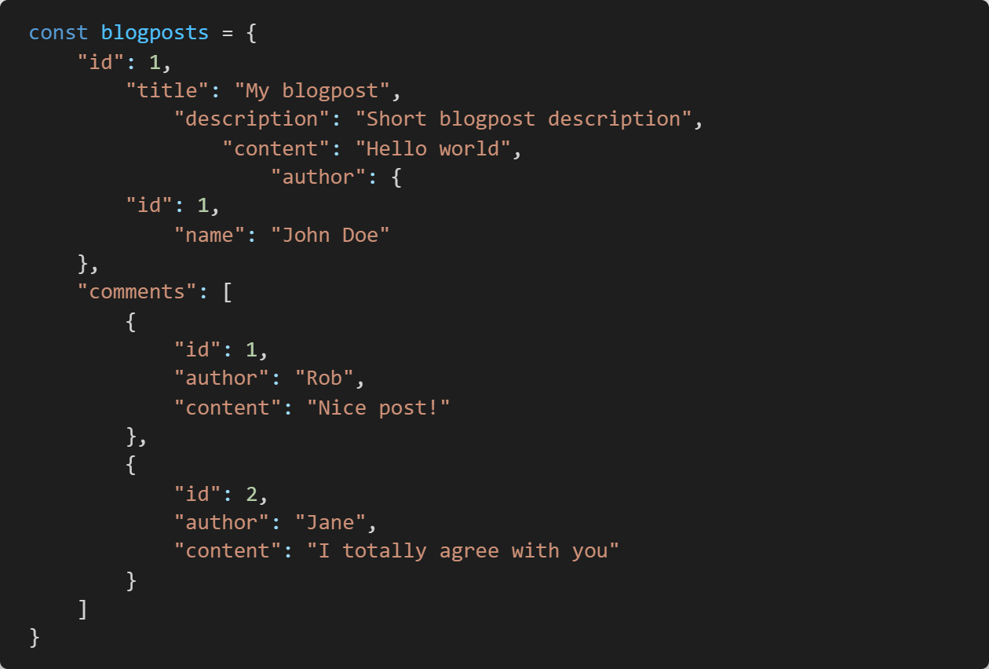
Ejemplo de uso en un blog
Las publicaciones en un blog pueden tener este formato de datos:
Este tipo de estructura parece totalmente correcta, pero cuando almacenemos más publicaciones de blog, se duplicarán los datos de los autores. A medida que nuestro blog crece, podemos agregar categorías y relaciones entre comentarios y usuarios.
No es necesario almacenar todo en un objeto.

Slide 12
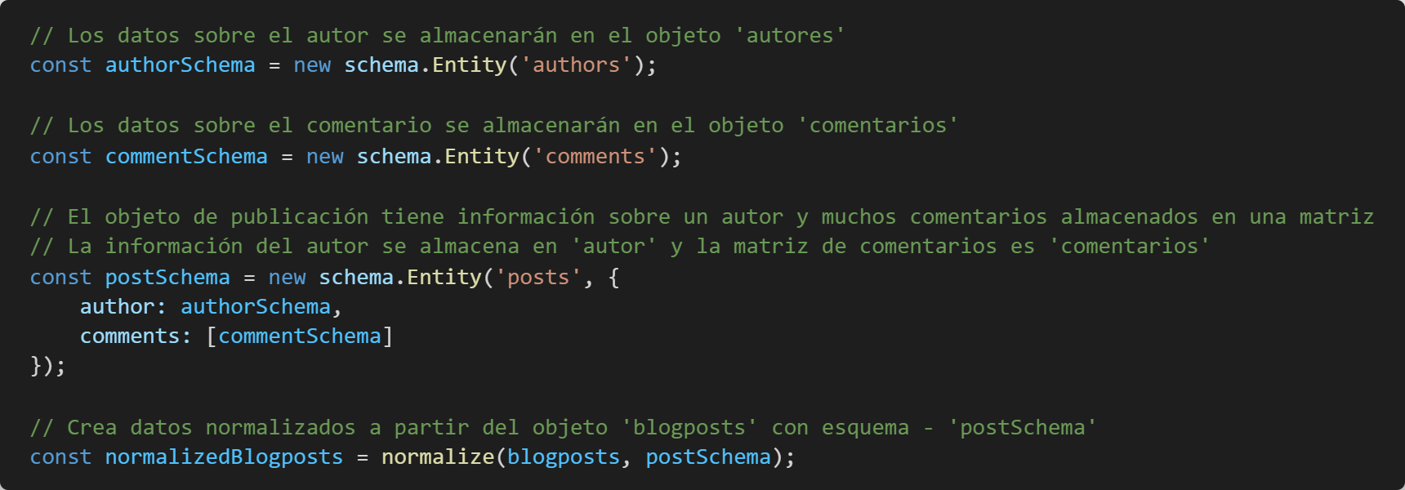
Solución: Normalizr
Normalizr funciona definiendo esquemas y luego declarando cómo estos esquemas se representan a través de entidades.
El único requisito es que cada entidad (publicación, comentario, autor)
tenga la propiedad ‘id’. Se puede cambiar con la opción idAttribute

Slide 13
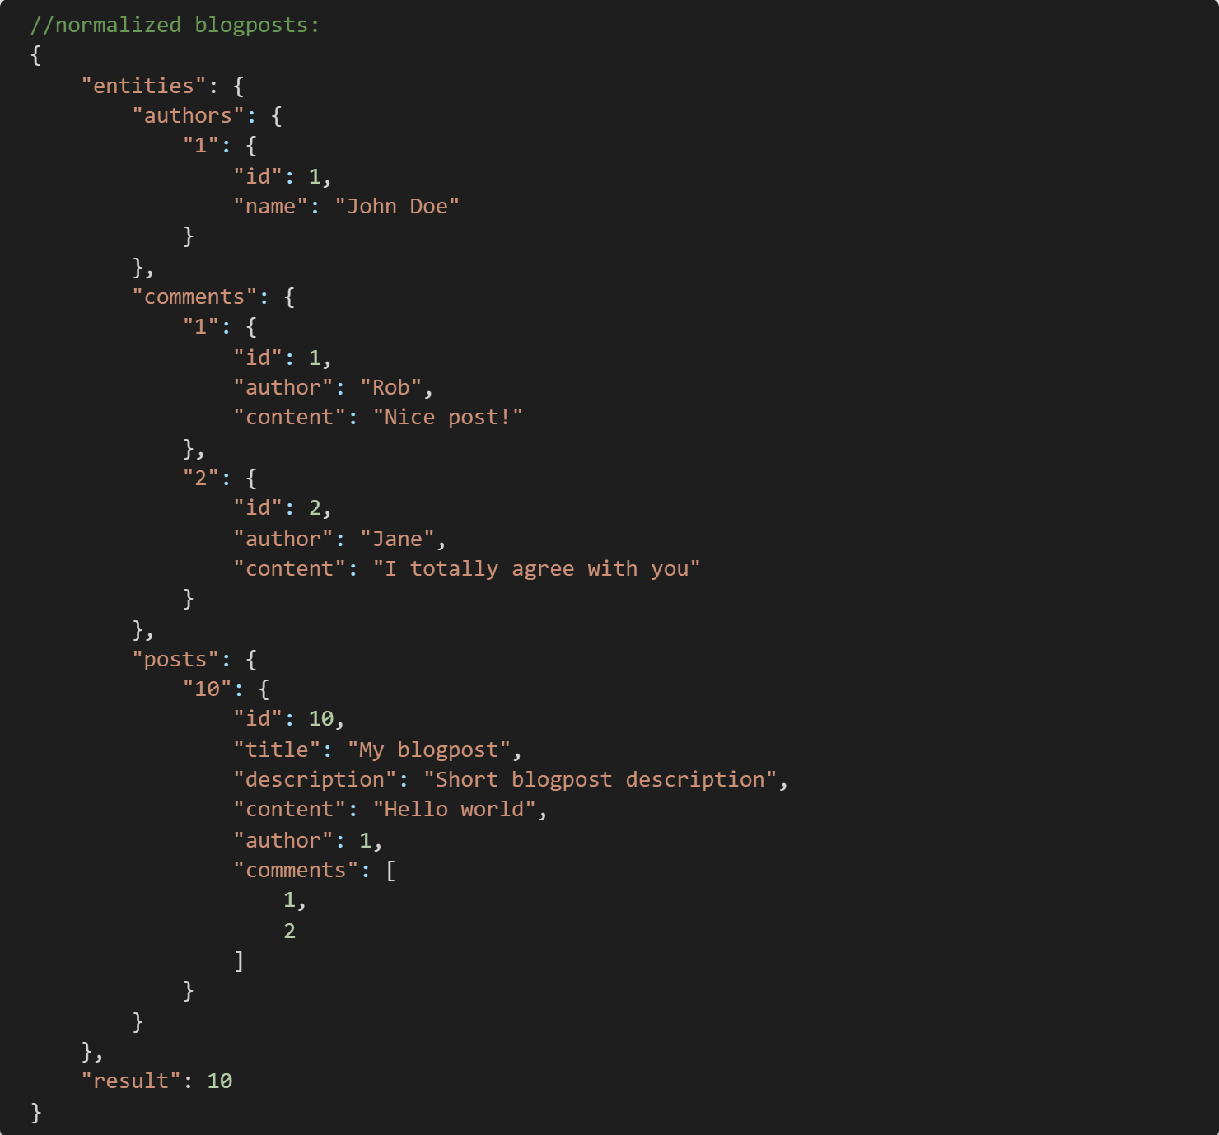
Resultado
Este objeto es el resultado del proceso de normalización.
Los datos están agrupados por ‘entidades’, y ‘result’ es el punto de entrada.
Logramos desanidar y aplanar la información. Esto nos va a ayudar a quitar redundancias.

Slide 14

Normalizr: Pros y contras
Ventajas de esta solución:
Actualizar los datos de los comentarios y del autor es muy fácil.
Posibilidad de mostrar fácilmente todas las publicaciones, autores y comentarios.
No hay duplicación de datos.
Contras:
Mostrar pocos comentarios en una publicación requiere pasar un objeto con todos los comentarios.
En aplicaciones pequeñas sin mucha duplicación de datos, es posible que no sea necesario normalizar los datos.

Slide 15


Normalizar JSON
Tiempo: 10 minutos

Slide 16
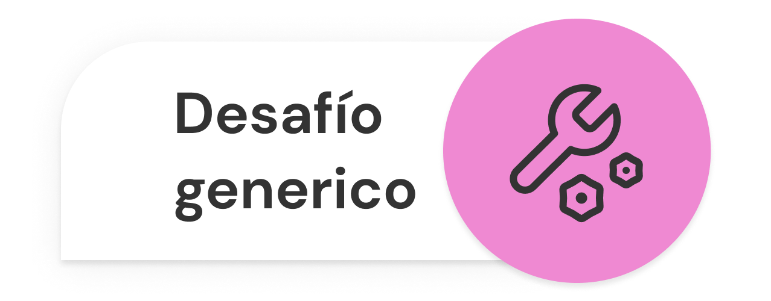
Normalizar la estructura del objeto en formato JSON empresa.json (disponible en la carpeta de la clase) que describe el organigrama de una empresa. El gerente y el encargado figuran en el array de empleados de la empresa.
Imprimir por consola el objeto normalizado y la longitud del objeto original y del normalizado. Comparar los resultados.
Nota: En adelante, utilizar la siguiente función 'print' para imprimir el contenido de un objeto:
const util = require('util')
function print(objeto) {
console.log(util.inspect(objeto,false,12,true))
}

Slide 17
const empresa = {
id: "1000",
nombre: "Coderhouse",
gerente: {
id: "2",
nombre: "Pedro",
apellido: "Mei",
DNI: "20442639",
direccion: "CABA 457",
telefono: "1567811544"
},
encargado: {
id: "3",
nombre: "Pablo",
apellido: "Blanco",
DNI: "20442640",
direccion: "CABA 458",
telefono: "1567811545"
},
empleados: [
{
id: "1",
nombre: "Nicole",
apellido: "Gonzalez",
DNI: "20442638",
direccion: "CABA 456",
telefono: "1567811543"
},
{
id: "2",
nombre: "Pedro",
apellido: "Mei",
DNI: "20442639",
direccion: "CABA 457",
telefono: "1567811544"
},
{
id: "3",
nombre: "Pablo",
apellido: "Blanco",
DNI: "20442640",
direccion: "CABA 458",
telefono: "1567811545"
},
(Continuación:)
{
id: "4",
nombre: "Ana",
apellido: "Rojo",
DNI: "20442641",
direccion: "CABA 459",
telefono: "1567811546"
},
{
id: "5",
nombre: "Lucia",
apellido: "Sorbo",
DNI: "20442642",
direccion: "CABA 460",
telefono: "1567811547"
},
{
id: "6",
nombre: "Jose",
apellido: "Pieres",
DNI: "20442643",
direccion: "CABA 461",
telefono: "1567811548"
},
{
id: "7",
nombre: "Maria",
apellido: "Lopez",
DNI: "20442644",
direccion: "CABA 462",
telefono: "1567811549"
}
]
}

Slide 18
Desnormalizar JSON
Tiempo: 10 minutos

Slide 19
Desnormalizar JSON
Desnormalizar el objeto del ejercicio anterior, imprimiéndolo por consola junto a su longitud.
Comparar el objeto original con el desnormalizado.
Tiempo: 10 minutos

Slide 20

☕
BREAK
¡5/10 MINUTOS Y VOLVEMOS!

Slide 21
Proyecto: normalización y desnormalización de datos en formato JSON con redundancia

Slide 22
Pasos a seguir
Vamos a trabajar con el objeto del blog, pero ahora añadiéndole información redundante que va a ser optimizada por Normalizr.
Dispondremos de un array de artículos, donde habrá autores y comentadores.
El autor de un artículo puede ser comentador de otro y viceversa.
De esta manera habrá duplicación de información, lo que producirá que el objeto no posea información centralizada y sea más extenso.
Definiremos un conjunto de esquemas para quitar esas redundancias.
Primero mostraremos el objeto original y su longitud en bytes, luego normalizaremos y comprobaremos los datos.
Por último desnormalizaremos, verificando los datos originales.

Slide 23
Objeto JSON de entrada con redundancia
const originalData = {
Id:"999",
posts:[
{
id:"123",author:{id:"1",nombre:"Pablo",apellido:"Perez",DNI:"20442654",direccion:"CABA 123",telefono:"1567876547"},title:"My awesome blog post",comments:[{id:"324",commenter:{id:"2",nombre:"Nicole",apellido:"Gonzalez",DNI:"20442638",direccion:"CABA 456",telefono:"1567811543"}},{id:"325",commenter:{id:"3",nombre:"Pedro",apellido:"Mei",DNI:"20446938",direccion:"CABA 789",telefono:"1567291542"}}]
},
{
id:"1123",author:{id:"2",nombre:"Nicole",apellido:"Gonzalez",DNI:"20442638",direccion:"CABA 456",telefono:"1567811543"},title:"My awesome blog post",comments:[{id:"1324",commenter:{id:"1",nombre:"Pablo",apellido:"Perez",DNI:"20442654",direccion:"CABA 123",telefono:"1567876547"}},{id:"1325",commenter:{id:"3",nombre:"Pedro",apellido:"Mei",DNI:"20446938",direccion:"CABA 789",telefono:"1567291542"}}]
},
{
id:"2123",author:{id:"3",nombre:"Pedro",apellido:"Mei",DNI:"20446938",direccion:"CABA 789",telefono:"1567291542"},title:"My awesome blog post",comments:[{id:"2324",commenter:{id:"2",nombre:"Nicole",apellido:"Gonzalez",DNI:"20442638",direccion:"CABA 456",telefono:"1567811543"}},{id:"2325",commenter:{id:"1",nombre:"Pablo",apellido:"Perez",DNI:"20442654",direccion:"CABA 123",telefono:"1567876547"}}]
}
]
}

Slide 24
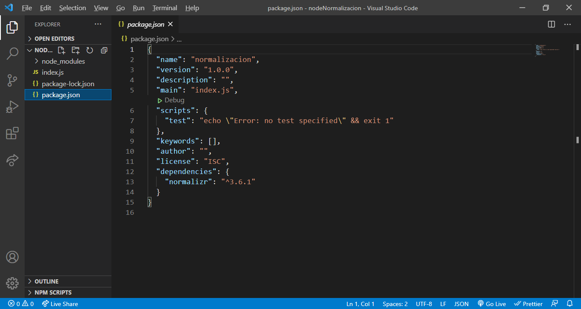
Blog de artículos: configuración

Slide 25
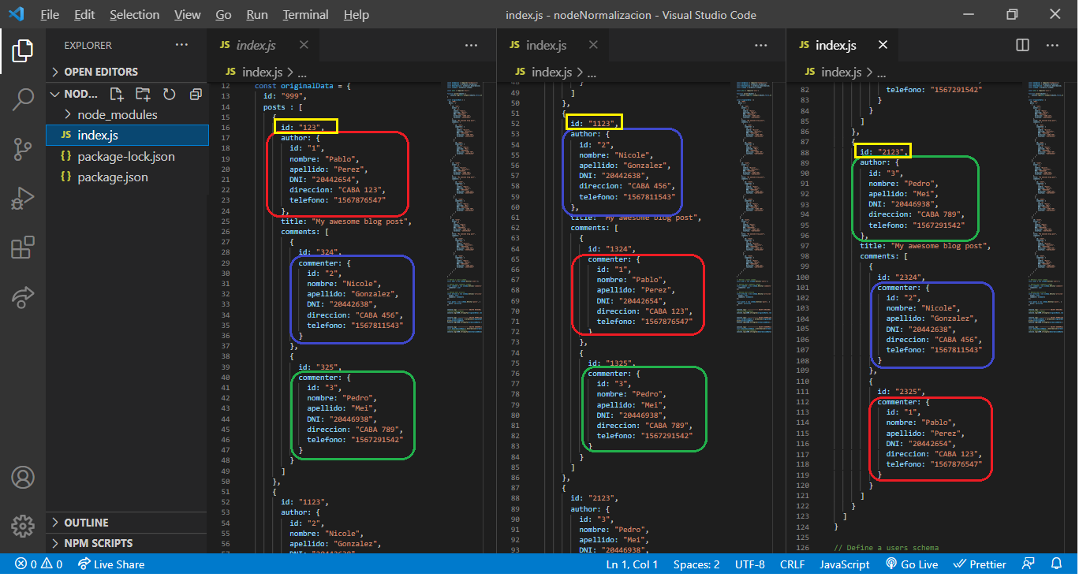
Blog de artículos: datos JSON con redundancia
ARTÍCULO 1
ARTÍCULO 2
ARTÍCULO 3

Slide 26
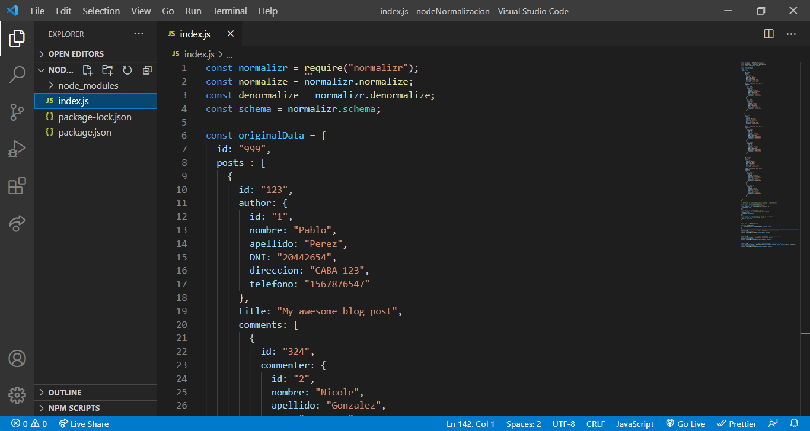
Blog de artículos: dependencias

Slide 27
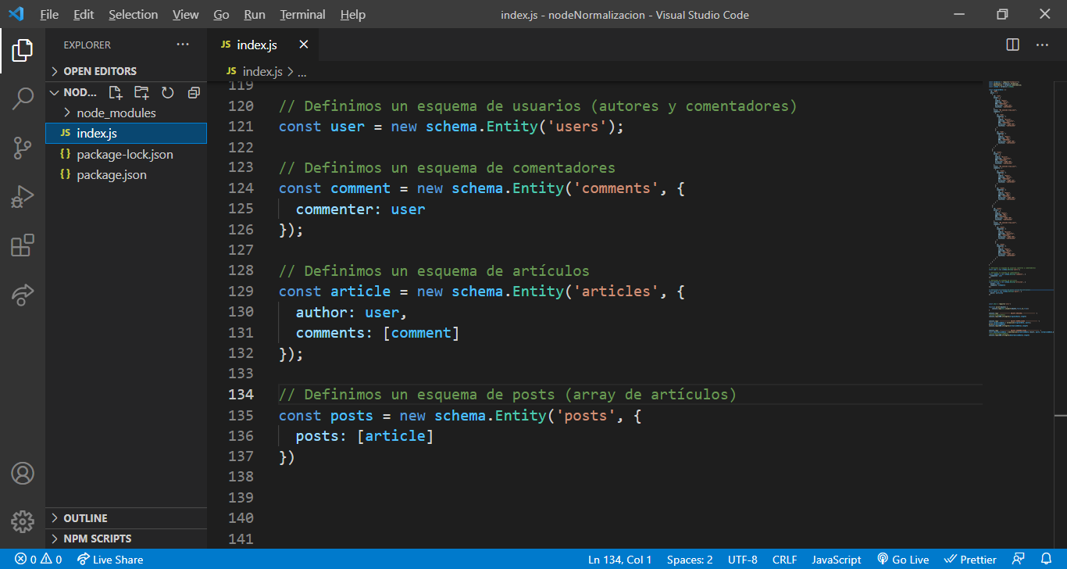
Blog de artículos: esquemas

Slide 28
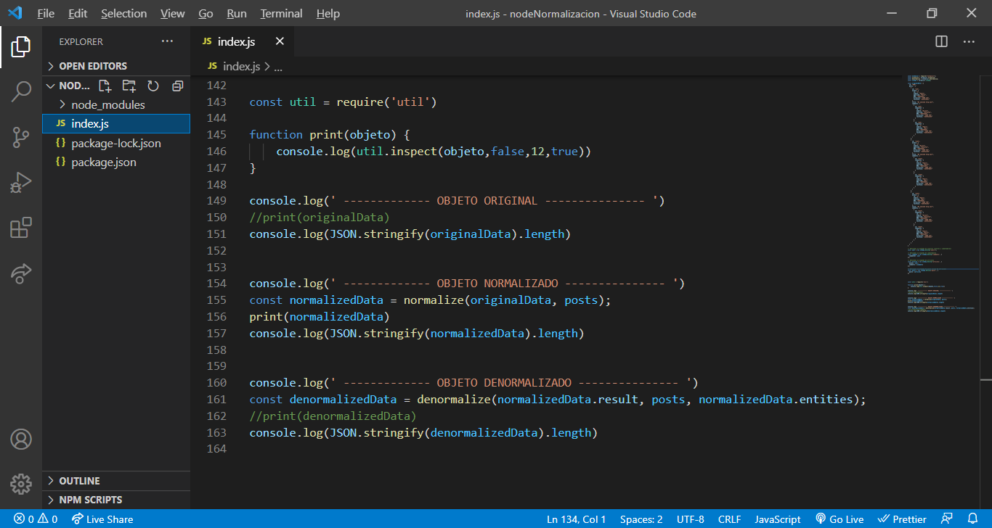
Blog de artículos: procesos y comprobaciones

Slide 29

util.inspect
Node.js proporciona una función inspect provista en el módulo util con fines de depuración. Esta devuelve una representación de cadena de un objeto que puede ser grande, complejo y con un alto nivel de anidamiento.
Formato: util.inspect(object[,showHidden[,depth[,colors]]])
Ejemplo: util.inspect(myObj,true,7,true)
El primer parámetro es el objeto a inspeccionar.
El segundo parámetro muestra todas las propiedades ocultas y no ocultas.
El tercer parámetro indica hasta qué profundidad es analizado el objeto.
El cuarto parámetro colorea la salida.

Slide 30
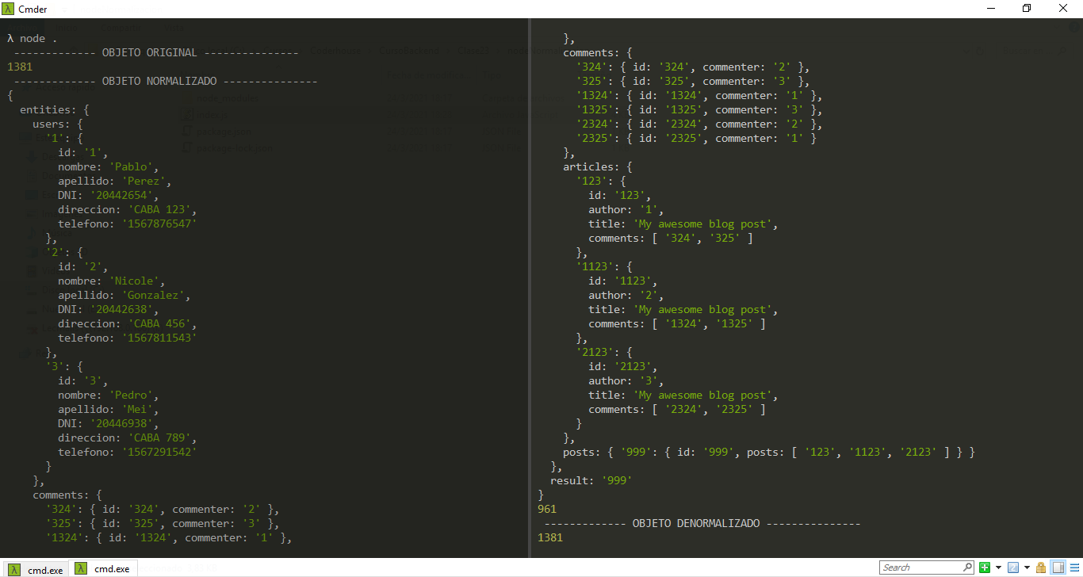

Blog de artículos: resultados en consola
961 < 1381

Slide 31
Objeto JSON de salida sin redundancia
const denormalizedData = {
Entities:{
Users:{
1:{id:"1",nombre:"Pablo",apellido:"Perez",DNI:"20442654",direccion:"CABA 123",telefono:"1567876547"},
2:{id:"2",nombre:"Nicole",apellido:"Gonzalez",DNI:"20442638",direccion:"CABA 456",telefono:"1567811543"},
3:{id:"3",nombre:"Pedro",apellido:"Mei",DNI:"20446938",direccion:"CABA 789",telefono:"1567291542"}
},
Comments:{
324:{id:"324",commenter:"2"},
325:{id:"325",commenter:"3"},
1324:{id:"1324",commenter:"1"},
1325:{id:"1325",commenter:"3"},
2324:{id:"2324",commenter:"2"},
2325:{id:"2325",commenter:"1"}
},
Articles:{
123:{id:"123",author:"1",title:"My awesome blog post",comments:["324","325"]},
1123:{id:"1123",author:"2",title:"My awesome blog post",comments:["1324","1325"]},
2123:{id:"2123",author:"3",title:"My awesome blog post",comments:["2324","2325"]}
},
Posts:{
999:{id:"999",posts:["123","1123","2123"]}
}
},
result:"999"
}

Slide 32
Conclusiones
normalizedData es es objeto resultante del proceso de normalización.
Al revisar su estructura, se puede comprobar que las redundancias fueron eliminadas y su tamaño es menor que el del objeto original.
Luego hacemos el proceso inverso con denormalize
Verificamos la estructura del objeto desnormalizado y vemos que hemos recuperado los datos originales y el tamaño del objeto corresponde.
Para el ejemplo dado, logramos una reducción de tamaño de 1381 bytes de los datos originales a 961 bytes normalizados, lo que representa un 30% de compresión de la información.
Le eliminación de las redundancias implica una disminución del tamaño de la estructura que contiene nuestros datos.

Slide 33
Normalización y desnormalización con redundancia
Tiempo: 15 minutos

Slide 34
Dado el objeto en formato JSON holding.json (disponible en la carpeta de la clase) que representa la información correspondiente a un grupo de empresas:
Definir el esquema de normalización.
Obtener el objeto normalizado e imprimirlo por consola.
Desnormalizar el objeto obtenido en el punto anterior.
Imprimir la longitud del objeto original, del normalizado y del desnormalizado
Imprimir el porcentaje de compresión del proceso de normalización.
Comparar y analizar los resultados.

Slide 35

MOCKS Y NORMALIZACIÓN

Slide 36

MOCKS
Formato: link a un repositorio en Github con el proyecto cargado. Sugerencia: no incluir los node_modules
>> Consigna 1: Sobre el desafío entregable de la clase 16, crear una vista en forma de tabla que consuma desde la ruta ‘/api/productos-test’ del servidor una lista con 5 productos generados al azar utilizando Faker.js como generador de información aleatoria de test (en lugar de tomarse desde la base de datos). Elegir apropiadamente los temas para conformar el objeto ‘producto’ (nombre, precio y foto).

Slide 37
NORMALIZACIÓN
Formato: link a un repositorio en Github con el proyecto cargado. Sugerencia: no incluir los node_modules
>> Consigna 2: Ahora, vamos a reformar el formato de los mensajes y la forma de comunicación del chat (centro de mensajes). El nuevo formato de mensaje será:
{
author: {
id: 'mail del usuario',
nombre: 'nombre del usuario',
apellido: 'apellido del usuario',
edad: 'edad del usuario',
alias: 'alias del usuario',
avatar: 'url avatar (foto, logo) del usuario'
},
text: 'mensaje del usuario'
}

Slide 38
NORMALIZACIÓN
Formato: link a un repositorio en Github con el proyecto cargado. Sugerencia: no incluir los node_modules
>> Aspectos a incluir en el entregable: Modificar la persistencia de los mensajes para que utilicen un contenedor que permita guardar objetos anidados (archivos, mongodb, firebase). El mensaje se envía del frontend hacia el backend, el cual lo almacenará en la base de datos elegida. Luego cuando el cliente se conecte o envie un mensaje, recibirá un array de mensajes a representar en su vista. El array que se devuelve debe estar normalizado con normalizr, conteniendo una entidad de autores. Considerar que el array tiene sus autores con su correspondiente id (mail del usuario), pero necesita incluir para el proceso de normalización un id para todo el array en su conjunto (podemos asignarle nosotros un valor fijo). Ejemplo: { id: ‘mensajes’, mensajes: [ ] } El frontend debería poseer el mismo esquema de normalización que el backend, para que este pueda desnormalizar y presentar la información adecuada en la vista.

Slide 39
NORMALIZACIÓN
Formato: link a un repositorio en Github con el proyecto cargado. Sugerencia: no incluir los node_modules
Considerar que se puede cambiar el nombre del id que usa normalizr, agregando un tercer parametro a la función schema.Entity, por ejemplo: const schemaAuthor = new schema.Entity('author',{...},{idAttribute: 'email'}); En este schema cambia el nombre del id con que se normaliza el nombre de los autores a 'email'. Más info en la web oficial. Presentar en el frontend (a modo de test) el porcentaje de compresión de los mensajes recibidos. Puede ser en el título del centro de mensajes. >> Nota: incluir en el frontend el script de normalizr de la siguiente cdn: https://cdn.jsdelivr.net/npm/normalizr@3.6.1/dist/normalizr.browser.min.js Así podremos utilizar los mismos métodos de normalizr que en el backend. Por ejemplo: new normalizr.schema.Entity , normalizr.denormalize(...,...,...)

Slide 40
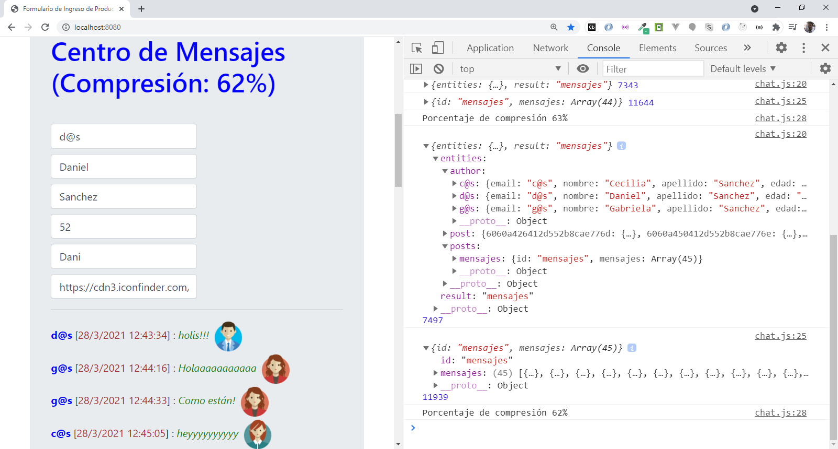

Slide 41

¿PREGUNTAS?

Slide 42
¡MUCHAS GRACIAS!
Resumen de lo visto en clase hoy:
Normalización y Desnormalización
Normalizr.js
Ejemplo: Blog de Artículos

Slide 43

OPINA Y VALORA ESTA CLASE

Slide 44
#DEMOCRATIZANDOLAEDUCACIÓN

